Slide 1
设计原则
总原则：开闭原则。对扩展开放，对修改关闭。
1、单一职责原则
2、里氏替换原则。任何基类可以出现的地方，子类一定可以出现。 子类对父类的方法尽量不要重写和重载
3、依赖倒转原则。面向接口编程
4、接口隔离原则。每个接口中不存在子类用不到却必须实现的方法，
6、合成复用原则。尽量使用组合，而不是继承。

Slide 2
设计模式分类
创建型模式，共五种：工厂方法模式、抽象工厂模式、单例模式、建造者模式、原型模式。
结构型模式，共七种：适配器模式、装饰器模式、代理模式、外观模式、桥接模式、组合模式、享元模式。
行为型模式，共十一种：策略模式、模板方法模式、观察者模式、迭代子模式、责任链模式、命令模式、备忘录模式、状态模式、访问者模式、中介者模式、解释器模式。

Slide 3
单例
1、单例对象能保证在一个JVM中，该对象只有一个实例存在。
2、只有一个对象实例，减少GC
3、可以保持系统状态的唯一性

Slide 4
工厂方法
每个具体工厂类只能创建一个具体产品类的实例

Slide 5
抽象工厂
每个具体工厂类可以创建多个具体产品类的实例，这些产品相关或相互依赖。

Slide 6
适配器
场景：用户已依赖接口A，此时有另外一套接口B，功能与A相同，但是性能更好，此时可以使用接口B来适配接口A。这样用户程序可以继续依赖接口A，但是使用的是B的功能实现。

Slide 7
装饰器
装饰模式就是给一个对象增加一些新的功能，而且是动态的，要求装饰对象和被装饰对象实现同一个接口，装饰对象持有被装饰对象的实例。

Slide 8
代理模式
适用场景
1、远程代理。
2、虚代理。在需要的时候才创建大对象。
3、保护代理。通过代理，实现对原始对象的访问权限。
4、智能指针。对被代理的对象的引用计数。当没有引用时，自动释放。

Slide 9
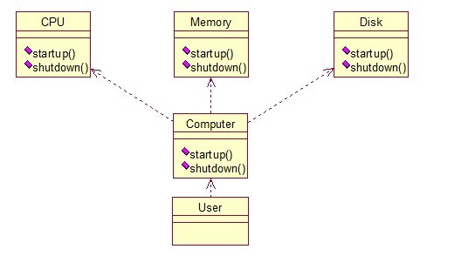
外观模式

Slide 10
桥接模式
解决系统在多个维度上的独立变化问题
http://www.cnblogs.com/houleixx/archive/2008/02/23/1078877.html

Slide 11
组合模式
组合模式有时又叫部分-整体模式。
在处理类似树形结构的问题时比较方便。

Slide 12
策略模式
策略模式定义了一系列算法，并将每个算法封装起来，使他们可以相互替换，且算法的变化不会影响到使用算法的客户。
含有多个if语句的代码通常意味着需要使用strategy模式。

Slide 13
模板方法模式
定义一个操作中的算法的骨架，而将一些步骤延迟到子类中。使得子类可以不改变一个算法的结构即可重定义该算法的某些特定步骤。——钩子操作

Slide 14
观察者
定义对象间的一种一对多的依赖关系，当一个对象的状态发生改变时，所依赖于它的对象都得到通知并被自动更新。

Slide 15
迭代模式
提供一种方法顺序访问一个聚合对象中各个元素，而又不需暴露该对象的内部表示。

Slide 16
责任链模式
有多个对象，每个对象持有对下一个对象的引用，这样就会形成一条链，请求在这条链上传递，直到某一对象决定处理该请求。但是发出者并不清楚到底最终那个对象会处理该请求，所以，责任链模式可以实现，在隐瞒客户端的情况下，对系统进行动态的调整。
链接上的请求可以是一条链，可以是一个树，还可以是一个环
HttpFilter.filter(HttpRequest)

Slide 17
命令模式
将一个请求封装为一个对象，从而可以用不同的请求对客户进行参数化。
目的是：命令的发出者和执行者之间解耦，实现请求和执行分开

Slide 18
访问者模式
把数据结构和作用于结构上的操作解耦合，使得操作集合可相对自由地演化
访问者模式适用于数据结构相对稳定算法又易变化的系统。因为访问者模式使得算法操作增加变得容易。
访问者模式的优点是增加操作很容易，因为增加操作意味着增加新的访问者。访问者模式将有关行为集中到一个访问者对象中，其改变不影响系统数据结构。其缺点就是增加新的数据结构很困难。

